Slide 1
Муниципальное автономное дошкольное образовательное учреждение - детский сад комбинированного вида "Колосок"
Занятие в первой младшей группе № 17 но тему «Садовые инструменты»
Авторы занятия:
Лысых Вера Петровна,
Зубко Тамара Владимировна

Slide 2
Приоритетная область:
Познавательное развитие;
Развивающая предметно-пространственная среда.

Slide 3
Цели:
1. Рассказать детям о назначении садовых инструментов;
2. Продолжать воспитывать интерес к трудовой деятельности;
3. Развивать мелкую моторику рук;
4. Продолжать учить делать поделки из различных материалов.

Slide 4
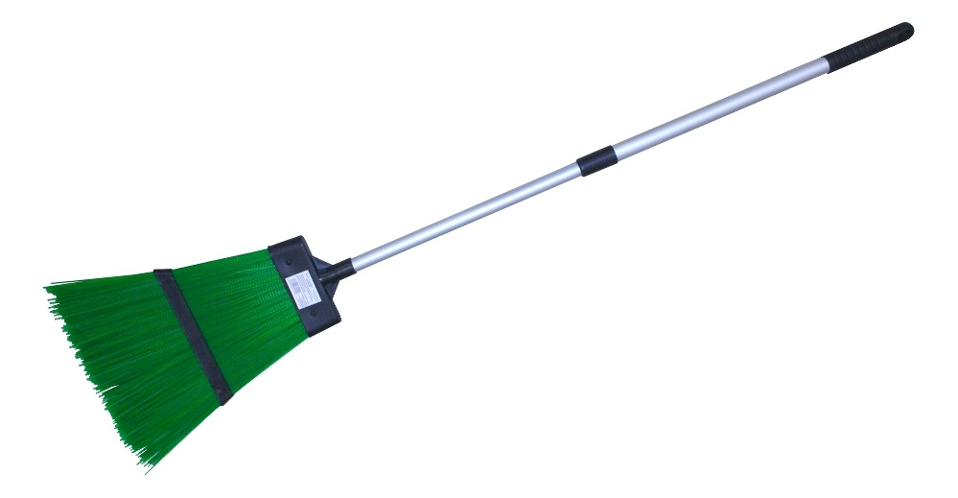
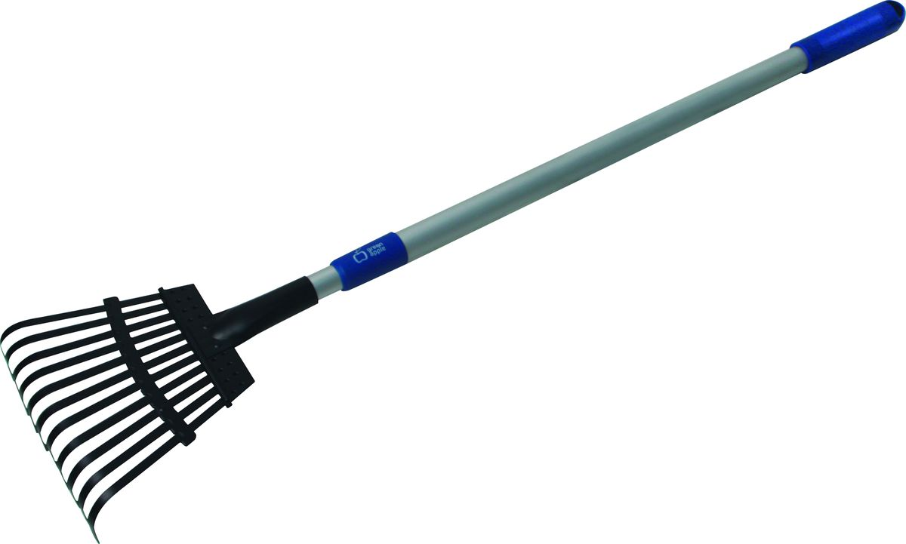
Видео урок
https://youtu.be/wr7THAZcy2Q
https://youtu.be/uYE3z1tJXvk

Slide 5
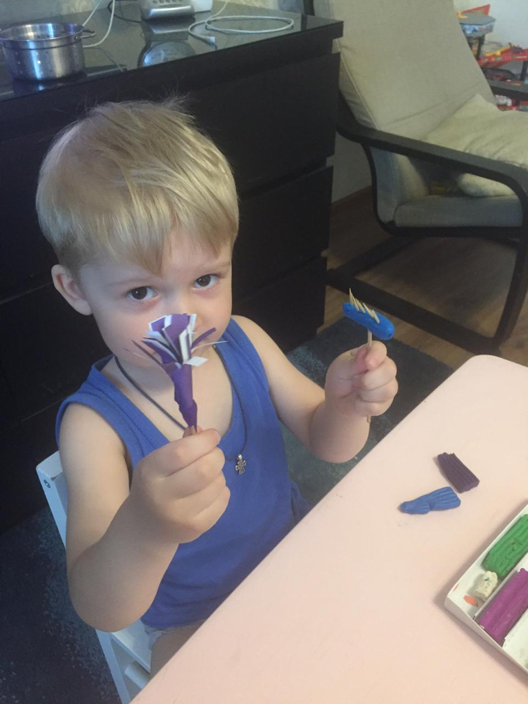
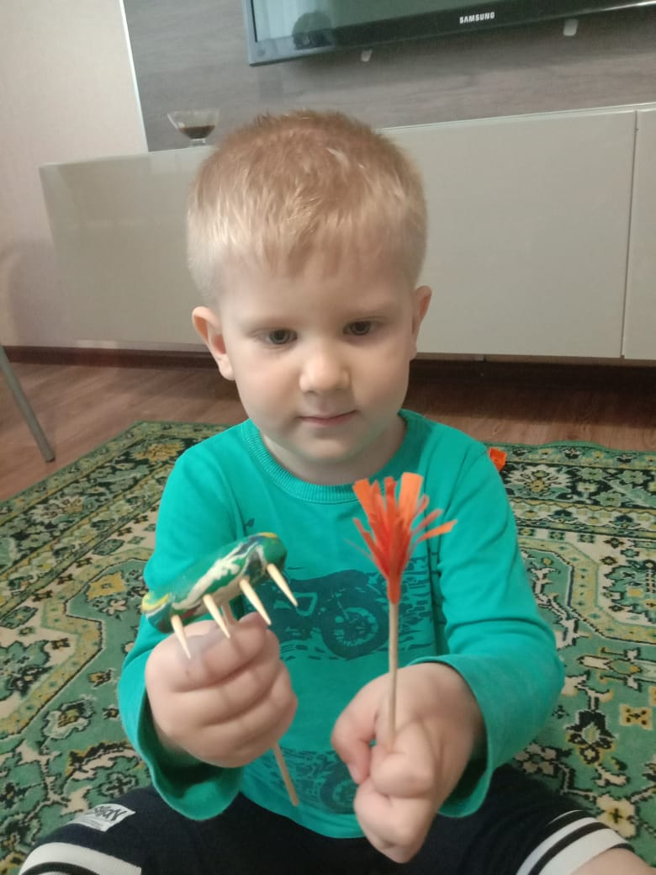
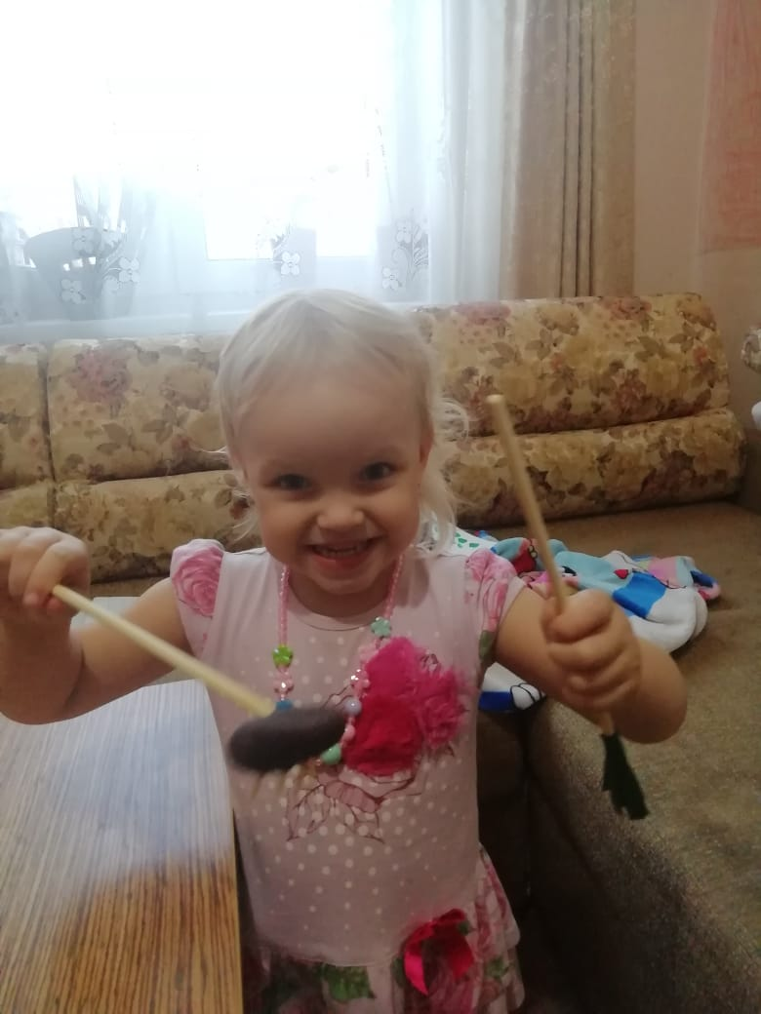
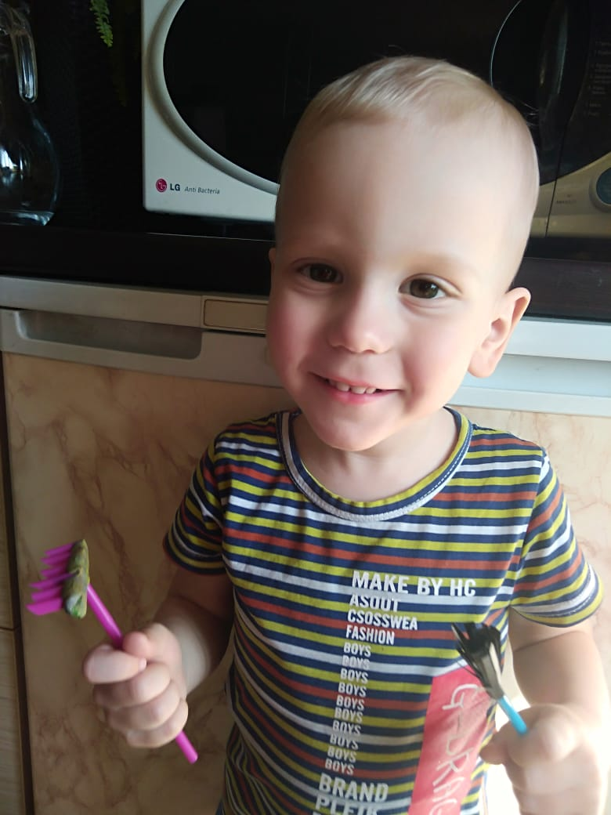
Волшебство наших рук

